Slide 1

Законодавчі зміни:
що треба знати про реформу житлово-комунального господарства
Марія Осипчук
м. Полтава
20.02.2020

Slide 2


Декілька слів про мене
2014
2015
2016
2018
2019
розпочала свою професійну діяльність
занурилася у сферу управління житлом
закінчила Полтавський юридичний інститут
стала консультанткою проекту IFC в Україні
заснувала власну Агенцію

Slide 3

З чого все починалося: еволюція законодавства
1991 рік – «Про власність»
1992 рік – «Про приватизацію державного житлового фонду»
2001 рік – «Про об'єднання співвласників багатоквартирного будинку»
2004 рік – Цивільний кодекс України
2015 рік – «Про особливості здійснення права власності у багатоквартирному будинку»
2018 рік – «Про житлово-комунальні послуги»

Slide 4

Що змінилося у 2015
Запроваджено три форми управління багатоквартирними будинками
Скасовано поняття «балансоутримання»
Надано можливість ефективно приймати рішення
Ліквідовано монополію у сфері управління будинками
Встановлено строк на прийняття рішень

Slide 5

Що змінилося у 2018-2019
Відмова від державного регулювання ціни утримання будинку
Деталізовано порядок проведення конкурсу з призначення управителя
Запроваджено нові правила споживання комунальних послуг

Slide 6




Форми управління будинками
Об’єднання співвласників багатоквартирного будинку
Безпосередньо співвласники
Управитель

Slide 7



Збори співвласників
Рішення оформлюються протоколом
Можуть встановлювати внески, утримувати будинок власними силами
Безпосередньо співвласники

Slide 8

Збори співвласників.
Реалізація
Створення ініціативної групи
Скликання зборів. Повідомлення співвласників
Проведення зборів. Проведення письмового опитування
Оформлення результатів зборів. Повідомлення співвласників

Slide 9



Об’єднання співвласників багатоквартирного будинку
Юридична особа, неприбуткова організація
Об'єднання співвласників багатоквартирного будинку (ОСББ)
Статут

Slide 10
ОСББ.
Реалізація
Створення ініціативної групи
Скликання установчих зборів. Повідомлення співвласників
Розробка статуту ОСББ
Проведення зборів. Проведення письмового опитування
Оформлення результатів зборів. Державна реєстрація ОСББ

Slide 11


Управитель
Професійна атестація
Договір зі співвласниками будинку
Управитель

Slide 12
Управитель.
Реалізація
Створення ініціативної групи
Скликання зборів. Повідомлення співвласників
Отримання пропозиції від управителя
Проведення зборів. Проведення письмового опитування
Оформлення результатів зборів. Підписання договору з управителем

Slide 13

Які можливості дає ОСББ
Яскравий приклад навіщо створювати ОСББ

Slide 14

Чого чекати з 1 травня 2020 року?
Варто знати:
До 1 травня 2020 року співвласники багатоквартирних будинків мають визначитися з моделлю договору на комунальні послуги (всі, крім електричної енергію та природного газу).
Якщо співвласники самостійно не визначаються – будуть укладені індивідуальні договори, в яких не буде визначено хто відповідальний за обслуговування мереж.
В результаті – мережі будинку може ніхто не утримувати до прийняття співвласниками рішення про форму управління будинком.

Slide 15

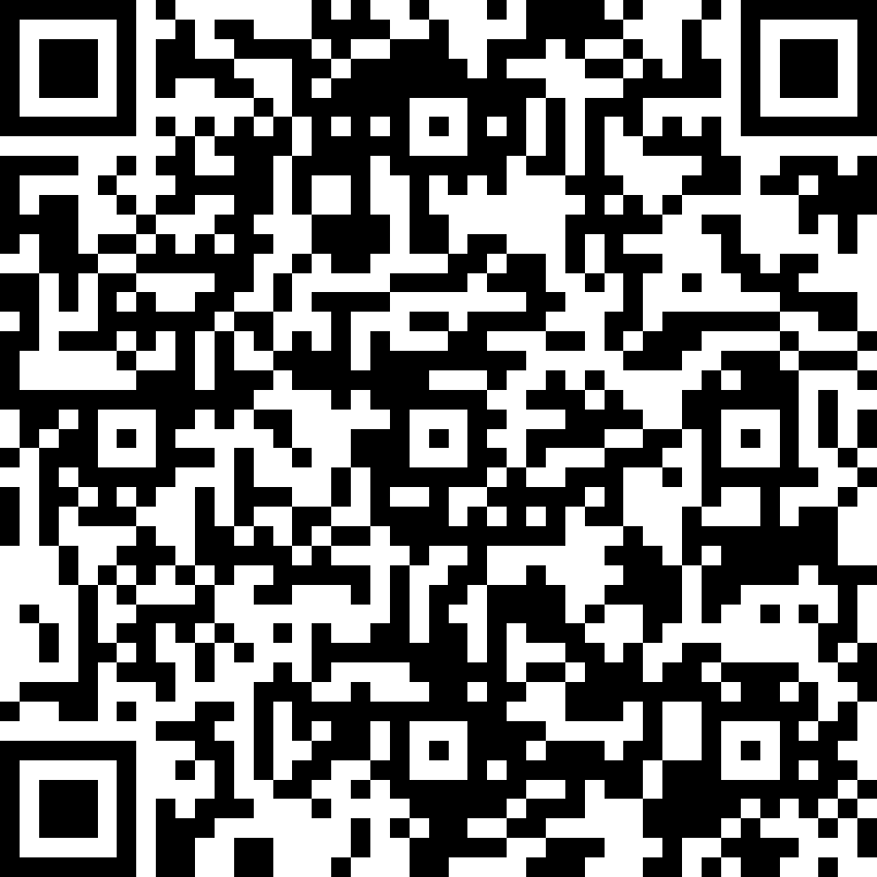
Якщо хочете знати більше:

Slide 16

Дякую за увагу!
Марія Осипчук
fb.com/maria.osypchuk
mariia.osypchuk@gmail.com
osypchuk-agency.com.ua

